Slide 1

Chapter 07 Graph 第七章 图
School of Software
王犇
wben@nwpu.edu.cn

Slide 2
本章学习的线索
主要线索
重点
图的定义及表示
图的遍历和生成树
最小代价生成树和最短路径
拓扑排序
难点
图的遍历和最短路径
图的定义、
表示和存储
图的遍历
及生成树
最小代价生成树和最短路径
拓扑排序
关键路径

Slide 3
Contents
Definition and notations of graph
Storage structure of graph
Graph traversal
Connected component and spanning tree
Mini spanning tree
Shortest path
Topological sorting & Critical path
Conclusion

Slide 4
图 (Graph)是一种较线性结构和树更为复杂的数据结构。
在线性表中，一个元素只能和其直接前驱或直接后继相关；
在树中，一个结点可以和其下一层的所有孩子结点相关，以及上一层的双亲结点相关，但不能和其他的任何结点直接相关；
而对于图来说，图中任意两个结点之间都可以直接相关，因此图形结构非常复杂。
但是图的用途也极其广泛，已渗入到语言学、逻辑学、物理、化学、电讯工程、计算机科学以及数学等其他分支学科当中。
在本课程，我们主要讨论如何在计算机上实现图的操作，因此主要学习图的存储结构以及图的若干操作的实现。

Slide 5
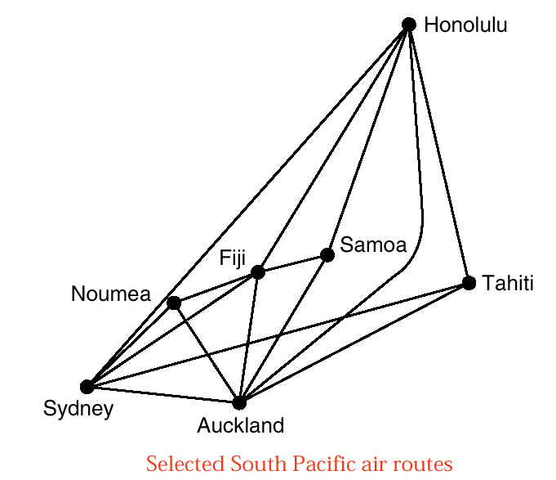
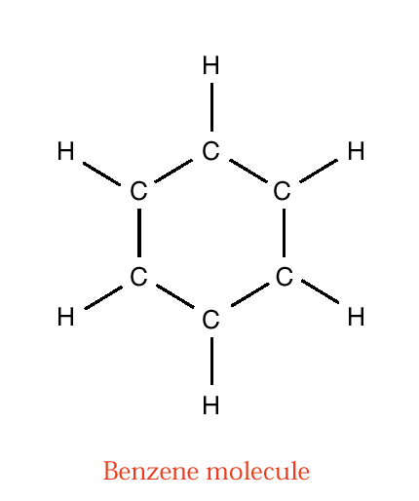
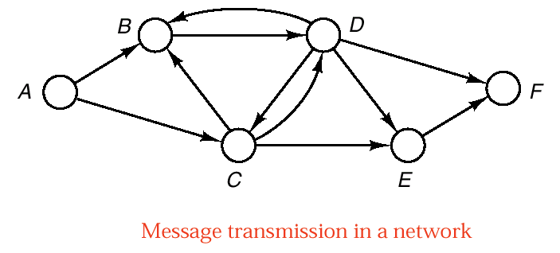
Example

Slide 6
Contents
Definition and notations of graph
Storage structure of graph
Graph traversal
Connected component and spanning tree
Mini spanning tree
Shortest path
Topological sorting & Critical path

Slide 7
7.1 Definition and notations of graph
定义：图是一种网状的数据结构，结点之间的关系是任意的，即图中任何两个结点之间都可能直接相关。
Vertex (顶点)：图中的数据元素。设它的集合用V表示。
Arc (弧)：设两个顶点之间关系的集合用VR(Vertex Relationship)来表示，且v, w∈V，若<v, w>∈VR，则<v, w>表示从v到w的一条弧(Arc)。这里称v为弧尾(Tail)，w为弧头(Head)。此时的图称为Directed graph (有向图)。
Undirected graph (无向图)：若<v, w> ∈VR必能推导出<w, v> ∈VR，即VR是对称的，则用无序对(v, w)代替有序对，表示v和w之间的一条边(Edge)。此时的图称为无向图。

Slide 8
ADT Graph {
数据对象V ： V是具有相同特性的数据元素的集合，成为顶点集。
数据关系R ：
R = {VR}
VR = {<v, w> | v, w ∈V 且P(v, w), <v, w>表示从v到w的弧，
谓词P(v, w)定义了弧<v, w>的意义或信息 }
基本操作P ：
CreateGraph(&G, V, VR);
DestroyGraph(&G);
LocateVex(G, v);
GetVex(G, v);
PutVex(&G, v, value);
FirstAdjVex(G, v);
NextAdjVex(G, v, w);
InsertVex(&G, v);
DeleteVex(&G, v);
InsertArc(&G, v, w);
DeleteArc(&G, v, w);
DFSTraverse(G, Visit());
BFSTraverse(G, Visit());
} ADT Graph
因此，图由
顶点的有穷非空集合V
顶点的偶对(边)集合E
组成，记为G=(V, E)。
返回v的第一个邻接顶点，若顶点在G中没有邻接顶点，则返回“空”
返回v的（相对于w的）下一个邻接顶点，若w是v的最后一个邻接顶点，则返回“空”

Slide 9
二元组G=(V, A)表示有向图，其中
V＝{v₁, v₂, …, v_{n}}，
A＝{<v₁,v₂>, <v₁,v₃>, …<v_{n-1}v_{n}>}
V₁
V₂
V₃
V₄
有向图
二元组G=(V, E) 表示无向图，其中
V＝{v₁, v₂, …, v_{n}}，
E＝{(v₁,v₂), (v₁,v₃), …(v_{n-1}v_{n})}
V₁
V₂
V₃
V₄
V₅
无向图
在以后的讨论中，我们不考虑顶点到其自身的弧或边，那么对于有n个顶点的无向图，边的最大数目为n(n-1)/2；对于n个顶点的有向图，弧的最大数目为n(n-1)。由此我们可以得到下面的定义：

Slide 10
Concepts of Graph
1. Categorization
2. Weight related & sub-graph
3. Adjacency related
4. Path related
5. Connectivity related
6. Spanning tree & forest

Slide 11
1. Categorization
Complete graph (完全图)：有n(n-1)/2条边的无向图。
Directed Complete graph (有向完全图)：有n(n-1)条弧的有向图。
Sparse Graph (稀疏图)：有很少条边或弧的图(e < nlogn)
Dense Graph (稠密图)：(e>=nlogn)

Slide 12
2. Weight related & sub-graph
权 (Weight)：与图的边或弧相关的数值。
网 (Network)：带权的图。
Subgraph (子图)：设两个图G＝(V, {E})和G’=(V’,{E’})，
如果V’⊆V且 & E’ ⊆E，则称G’为G的子图。

Slide 13
3. Adjacency related
Adjacent(邻接点)：对于无向图G＝(V,{E})，如果边(v, w)∈E，则称顶点v和w互为邻接点；边(v, w)依附于(Incident)顶点v和w，或者说，v和w相关联。
Degree (顶点的度D) ：和该顶点相关联的边的数目。
OutDegree (顶点的出度OD) ：以该顶点为弧尾的弧的数目。
InDegree (顶点的入度ID) ：以该顶点为弧头的弧的数目。

Slide 14
4. Path related
Path (路径)：在图中从顶点v到顶点w所经过的所有顶点的序列。
Simple path (简单路径)：序列中顶点不重复出现的路径。
Loop (回路或环)：第一个顶点和最后一个顶点相同的路径。
Simple Loop (简单回路或环)：除第一个和最后一个顶点，其余顶点不重复出现的路径。
Rooted graph (有根图)：在有向图中，若存在一顶点v，从该顶点有路径可以到图中其它所有顶点，则称此有向图为有根图，v称为图的根。

Slide 15
5. Connectivity related
Connected (连通)：在无向图中，如果从v到w存在路径，则称v和w是连通的。
Connected graph (连通图)：无向图G中如果任意两个顶点v_{i},v_{j}之间都是连通的，则称图G是连通图。
Connected component (连通分量)：无向图中的极大连通子图。
Strong connected graph (强连通图)：在有向图G中，如果对于每一对v_{i},v_{j}∈V, v_{i}≠v_{j}，从v_{i}到v_{j}和从v_{j}到v_{i}都存在路径，则称G是强连通图。
Strong connected component (强连通分量)：有向图中的极大强连通子图。

Slide 16
6. Spanning tree & forest
连通图的生成树：是连通图的一个极小连通子图，它含有图中的全部n个顶点，但只有足以构成一棵树的n-1条边。因此，对于生成树而言，只要再增加一条边，就会出现环。而如果图中有n个顶点，小于n-1条边，则该图是非连通图；但有n-1条边的图却不一定是生成树。
如果一个有向图恰有一个顶点入度为0，其余顶点入度均为1，则该图必定是一棵有向树。所有树可以看成是图的特例。
有向图的生成森林：由若干棵有向树组成，含有图中全部顶点，但只有构成若干棵不相交的有向树的弧。

Slide 17
Contents
Definition and notations of graph
Storage structure of graph
Graph traversal
Connected component and spanning tree
Mini spanning tree
Shortest path
Topological sorting & Critical path

Slide 18
7.2 Storage structure of graph
图存储的特殊性：
顶点之间的关系无法用他们在内存中的存储位置来表示。
用多重链表来表示图是自然的事情，它用一个由一个数据域和多个指针域组成的结点表示图中的一个结点。其中，数据域存放该顶点的信息，指针域存放指向其邻接点的地址。
常用的存储方法有：
★ 邻接矩阵表示法
★ 邻接表表示法
十字链表表示法
邻接多重表表示法

Slide 19
7.2.1 Adjacency matrix (邻接矩阵法)
图需要存储的信息：顶点和弧。
图的数组表示法：用两个数组分别存放图中顶点的信息（数据元素）和图中边（或弧）的信息（数据元素之间的关系）。
顶点信息的存储方法：数组
顶点类型：整型、字符型等
typedef char VexType;
VexType vexs[MAXVEX];
弧或边的存储：二维数组
弧的两个顶点的关系类型：
typedef float AdjType;
AdjType arcs[MAXVEX][MAXVEX];

Slide 20
Declaration of adjacency matrix
typedef struct
{
VexType vexs[MAXVEX]; /* 顶点信息 */
AdjType arcs[MAXVEX][MAXVEX]; /* 邻接矩阵信息 */
int arcCount, vexCount; /* 图的顶点个数 */
} Graph, *PGraph;
Characteristics of adjacency matrix
无向图的邻接矩阵一定是一个对称矩阵。
无向图的邻接矩阵的第i行(或第i列)非零元素(或非∞元素)个数为第i个顶点的度D(v_{i})。
有向图的邻接矩阵的第i行非零元素(或非∞元素)个数为第i个顶点的出度OD(v_{i})，第i列非零元素(或非∞元素)个数就是第i个顶点的入度ID(v_{i})。
邻接矩阵表示图，很容易确定图中任意两个顶点之间是否有边相连。

Slide 21
1 if <v_{i}, v_{j}> or (v_{i}, v_{j}) ∈ VR
0 otherwise
arcs[i][j] =
V₀
V₁
Adjacency matrices of G₁ and G₂
0 1 1 0
0 0 0 0
0 0 0 1
1 0 0 0
V₂
V₃
G₁.arcs =
Directed graph G₁
V₀
V₁
0 1 0 1 0
1 0 1 0 1
0 1 0 1 1
1 0 1 0 0
0 1 1 0 0
V₂
G₂.arcs =
V₃
V₄
Undirected graph G₂

Slide 22
The adjacency matrix for network (weighted graph):
W_{i,j} if <v_{i}, v_{j}> or (v_{i}, v_{j}) ∈ VR
0 or ∞ otherwise
A[i][j] =
For example, the matrix of G₁ is
5
0
1
V₀
V₁
∞ 5 9 ∞
∞ ∞ ∞ ∞
∞ ∞ ∞ 7
4 ∞ ∞ ∞
4
9
G₁.arcs =
7
2
3
V₂
V₃
Directed network G₁

Slide 23
The initialization of adjacency matrix of graph
status CreateGraph (PGraph pG) {
int i, j; AdjType w; VexType v1, v2;
/* 输入顶点数、边数和是否输入边的相关信息的标志 */
scanf("%d%d", &pG->vexCount, &pG->arcCount);
for (i = 0; i< pG->vexCount; i++) /* 读入所有的顶点 */
scanf ("%c", &pG->vexs[i]);
for (i = 0; i < pG->vexCount; i++) /* 初始化邻接矩阵 */
for (j = 0; j<pG->vexCount; j++)
{/* 初始假设所有顶点都互不邻接 */
pG->arcs[i][j] = INFINITY;
}
for (i=0; i<pG->arcCount; i++) { /* 输入所有的边 */
/* 输入一条边依附的两个顶点和边上的权值*/
scanf ("%c%c%f", &v1, &v2, &w);
/* 查询两个顶点在图中存储的位置 */
i = LocateVex(pG, v1);
j = LocateVex(pG, v2);
Notes:
getchar();
fflush(stdin);

Slide 24
pG->arcs[i][j] = w;
pG->arcs[j][i] = pG->arcs[i][j]; /* 根据无向图的对称性填充矩阵 的对称部分 */
}
return OK;
}
/* 查找某个顶点在图中的存储位置（下标），找不到返回－1*/
int LocateVex (PGraph pG, VexType vert) {
int i;
for (i=0; i<pG->vexCount; i++)
if (pG->vexs[i] == vert) return i;
return -1;
}

Slide 25
Time complexity analysis (Adj. matrix)
该创建算法的时间效率（设n表示顶点个数，e表示边的条数）:
该算法中共有三个循环，第一个循环的循环次数为n, 第二个循环的次数为n²，第三个循环的次数为e*n其中n为确定边的两个顶点在图中的位置的循环次数。所以其时间效率应为O(n²+e*n)。
邻接矩阵表示法的优缺点：
优点：各种基本操作都易于实现。
缺点：空间浪费严重，某些算法时间效率低，比如图的创建算法。

Slide 26
7.2.2 Adjacency List (邻接表表示法)
用邻接矩阵存储弧或边的信息，比较浪费空间，如果我们只存储图中已有的弧或边的信息，就可以节省空间。而图中所有顶点都是依附于某两个顶点的，因此如果对图中的所有顶点都建立一个单链表来存储所有依附于该顶点的弧或边，就可以把图中所有已有的弧或边的信息保存下来。而对于图中所有顶点还是使用一个一维数组来存放。这种存储方法就是邻接表表示法。
在邻接表表示法中，对于顶点单元i，需要存放的内容有顶点信息以及指向依附于该顶点的第一条弧或边的指针，用这个指针来指向依附于顶点i的所有的弧或边组成的单链表。对于弧单元，需要存放该弧指向的顶点的位置（也就是该弧依附的另一个顶点的位置）和指向依附于该弧的弧尾顶点的下一条弧的指针。对于弧和顶点分别可以用如下的结构实现：

Slide 27
Declaration of adjacency list
typedef struct EdgeNode
{
int endvex; /* 相邻顶点字段 */
AdjType weight; /* 边的权 */
struct EdgeNode *nextedge; /* 链字段 */
} EdgeList, *PEdgeList, *PEdgeNode, EdgeNode; /* 边表 */
typedef struct
{
VexType vertex; /* 顶点信息 */
PEdgeList edgelist; /* 边表头指针 */
} VexNode; /* 顶点表 */
typedef struct
{
VexNode vexs[MAXVEX];
int vexNum, edgeNum; /* 图的顶点和边个数 */
} GraphList;

Slide 28
Adjacency list and reverse adjacency list of directed graph
0
2
1
V₀
^
1
V₁
^
2
V₂
3
^
0
1
3
V₀
V₁
V₃
0
^
Adjacency list of G₁
2
3
V₂
V₃
0
V₀
3
^
1
V₁
0
^
Directed graph G₁
2
V₂
0
^
3
V₃
2
^
Reverse adjacency list of G₁

Slide 29
Adjacency list of undirected graph
0
1
0
V₀
3
1
V₀
V₁
^
V₁
4
2
0
2
1
^
V₂
V₂
4
3
1
2
^
3
4
V₃
V₄
V₃
2
0
3
^
V₄
2
1
4
^
Undirected graph G₂
Adjacency list of G₂

Slide 30
从邻接表的存储结构可以看出，对于有n个顶点和e条边的无向图，它的邻接表需要n个头结点的空间和2e条边的空间（对于有向图需要多少条弧的空间？），显然，当边稀疏(e <nlogn)时，用邻接表表示图比用邻接矩阵要节省空间，特别是当和边相关的信息较多的情况下更是如此。
有了邻接表作存储结构，下面看看一些基本操作的实现：
1. 求无向图中某个顶点的度：
为该结点所指向的链表中的结点总数。
2. 求有向图的出度：
该结点所指向的链表的结点总数。
3. 求有向图的入度：
必须搜索整个邻接表才能得到。
改进的结构：带入度信息的邻接表

Slide 31
The initialization of adjacency list for directed network
status CreateDG (GraphList *g) {
int i, j, k, v1, v2; PEdgeNode p; AdjType weight;
scanf ("%d %d", &g->vexNum, &g->edgeNum);
for (i=0; i<g->vexNum; i++) {
scanf("%d", &g->vexs[i].vertex); /* Input vertexes */
g->vexs[i].edgelist = NULL;
}
for (k=0; k<g->edgeNum; k++) {
scanf("%d %d %f", &v1, &v2, &weight);
i = LocateVex(*g, v1); j = LocateVex(*g, v2);
p = (EdgeNode *)malloc(sizeof(EdgeNode));
assert(p);
p->endvex = j; p->weight =weight;
p->nextedge = g->vexs[i].edgelist;
g->vexs[i].edgelist = p;
}
return OK;
} /* End of CreateDG() */

Slide 32
Time complexity analysis (Adj. list)
由于求邻接表中某个顶点的入度不方便，所以有时为了确定顶点的入度，就建立一个有向图的逆邻接表，即对图中每个顶点v_{i}建立一个以v_{i}为头的弧的表。
创建邻接表的时间效率。由于创建邻接表没有对邻接矩阵初始化的一个循环，所以时间效率为O(n+e*n)。如果输入的顶点信息即为顶点的编号的话，这时不需要确定顶点在图中的位置，因此时间复杂度可为O(n+e)。
邻接表的优缺点：
优点：容易找任一结点的第一邻接点和下一个邻接点。
存储量小。
缺点：判定任意两个结点之间是否有边或弧不方便。

Slide 33
7.2.3 Orthogonal List
可以看成是有向图的邻接表和逆邻接表结合起来形成的一种链表。
在邻接表的弧(或边)结点中增加一个指针指向弧头相同的下一条弧，再增加一个该弧依附的弧尾顶点，即可以方便地求某个顶点的入度。
typedef struct _ArcNode
{
int tailVex, headVex; /* 弧的头尾顶点的位置*/
struct _ArcNode *hLink; /* 弧头相同的弧的链域*/
struct _ArcNode *tLink; /* 弧尾相同的弧的链域*/
AdjType weight;
} ArcNode;
Declaration of arc node

Slide 34
对于邻接表的顶点结点，需要增加一个指针指向第一条以该顶点为弧头的弧的指针。
typedef struct _VexNode
{
VexType vertex;
ArcNode *firstIn; /* 指向该顶点的第一条入弧*/
ArcNode *firstOut; /* 指向该顶点的第一条出弧*/
} VexNode;
typedef struct
{
VexNode xList[Max_Vert_Num]; /* 表头向量*/
int vexNum, arcNum;
} OLGraph;
Declaration of vertex node
Declaration of orthogonal list of directed graph

Slide 35
Adjacency matrix and orthogonal list for graph
0
1
V₀
V₁
∞ 1 1 ∞
∞ ∞ ∞ ∞
1 ∞ ∞ 1
1 1 1 ∞
pG.arcs =
2
3
V₂
V₃
V₀
0
1
0
2
^
V₁
^
V₂
2
0
2
3
^
^
V₃
3
0
^
3
1
^
3
2
^
^
Orthogonal list of directed graph

Slide 36
从邻接矩阵和十字链表的对比图可以看出，十字链表可以看成是邻接矩阵的链表存储结构，只不过把邻接矩阵的矩阵当成稀疏矩阵用十字链表的方式来存储。
The initialization of orthogonal list for directed network
输入: n个顶点和e条弧的信息
status CreateDG (OLGraph *g) {
AdjType weight; /* 非0则输入弧的其他信息*/
VexType v1,v2;
int i, j, k;
ArcNode *p;
scanf("%d %d", &g->vexNum, &g->arcNum);
/* 构造表头向量，即输入顶点 */
for (i=0; i<g->vexNum; i++) {
/* 输入所有顶点并初始化指针成员 */
scanf (" %d ", &g->xlist[i].vertex); /* 输入顶点值 */
g->xlist[i].firstIn = NULL; /* 初始化指针*/
g->xlist[i].firstOut = NULL; /* 初始化指针*/
}

Slide 37
/* 输入各弧并构造十字链表 */
for (k=0; k<g->arcNum; k++) {
scanf(" %d %d ", &v1, &v2); /* 输入每条弧的始点和终点 */
i = LocateVex(*g, v1); /* 确定v1和v2在图中的位置 */
j = LocateVex(*g, v2);
p = (ArcNode *)malloc(sizeof(ArcNode)); /* 创建弧结点*/
assert(p);
p->tailVex = i; /* 弧的始点是弧的弧尾*/
p->headVex = j; /* 弧的终点是弧的弧头*/
/* 当前结点插入到十字链表第一个的位置*/
p->hLink = g->xlist[j].firstIn; /* 作为第j个顶点的第一条入弧 */
p->tLink = g->xlist[i].firstOut; /* 作为第i个顶点的第一条出弧 */
/* 重新设置第一条入弧和出弧*/
g->xlist[j].firstIn = g->xlist[i].firstOut = p;
}
return OK;
} /* End of CreateDG() */

Slide 38
Time complexity analysis (OL List)
创建十字链表的时间复杂度：跟邻接表表示法一样。
十字链表的优缺点：
优点：容易求有向图的入度和出度
缺点：操作较复杂

Slide 39
7.2.4 Adjacency Multilist
邻接多重表是无向图另一种链式存储结构，它的结构与十字链表类似。
在邻接多重表中，每一条边用一个结点表示，有6个属性。
typedef struct _EdgeNode
{
VisitIf mark; /*访问标记*/
int iVex, jVex; /*该边依附的两个顶点的位置*/
struct _EdgeNode *iLink, *jLink; /*分别指向依附这两个顶点的下一条边*/
AdjType weight; /*边的权 */
} EdgeNode;
Declaration of edge node

Slide 40
typedef struct _VexNode
{
VexType vertex;
EdgeNode *firstedge; /*指向第一条依附该顶点的边*/
} VexNode;
typedef struct
{
VexNode adjMultiList[Max_Vert_Num]; /* 表头向量*/
int vexNum, edgeNum;
} AMLGraph;
Declaration of vertex node
Declaration of Adjacency MList of undirected graph

Slide 41
Adjacency Multilist of undirected graph
0
V₀
0 1
0 3
0
1
^
^
V₀
V₁
1
V₁
2
V₂
2
V₂
2 1
2 3
3
4
3
V₃
V₃
V₄
V₄
4 1
2 4
4
^
^
^
Undirected graph G₂

Slide 42
Quick Review
ADT of graph
Representation and storage
Matrix
Linked list
Adjacency list
Orthogonal list
Multiple adjacency list

